Slide 1
CUBE SECURITY
Alarms

Slide 2
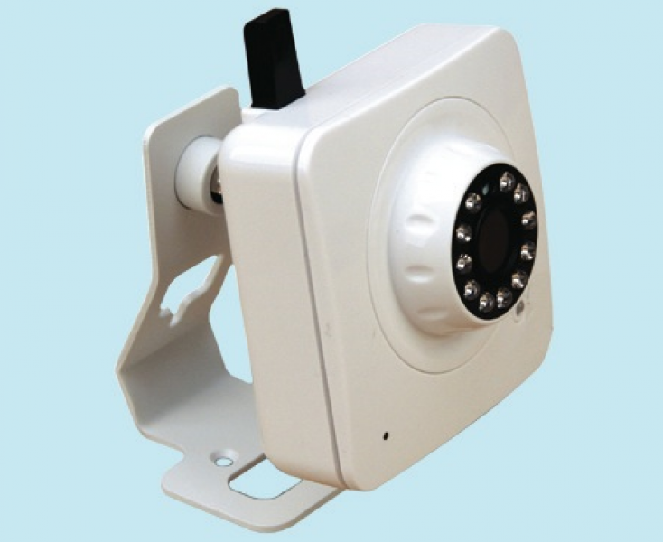
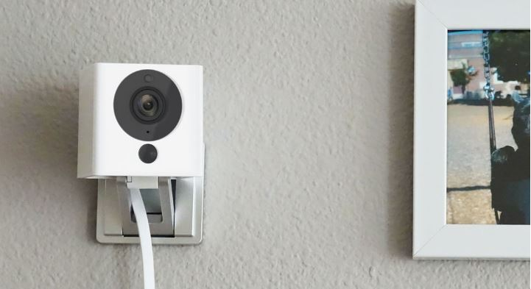
IL NOSTRO PRODOTTO:
CUBE-CAM PRO

Slide 3
Cube security è un’impresa dedicata alla vostra sicurezza.
Ci occupiamo di fornirvi sistemi di allarme e videosorveglianza in grado di prevenire furti. Disponiamo di sistemi all’avanguardia realizzati in 10 sedi in tutto il mondo e di un capitale sociale di
€ 1.500.000.
Sede Italia: Brescia, via Ammiraglio 18
E-mail: cubesecurity@live.it
Telefono: 03829475317
Sito web: www.cubesecurity.com

Slide 4
TABELLA DEI RISCHI
Rischi | Assicurazione | Prevenzione | Fondi
Difficoltà a inserirsi nel mercato. |  | Importanti investimenti in ricerca e sviluppo e brevetto delle innovazioni prodotte
Concorrenza . |  | Offerte e pubblicità con testimonial famosi.
Cyber risk. | Cyber risk (danni diretti all’impresa e danni verso terzi). | Sistemi di sicurezza informatici (software antivirus e firewall, crittatura).
Furto. | Furto. | Installazione di dispositivi di allarme.
Fallimento. |  |  | Fondo di riserva e risparmio (in attesa della ripresa).

Slide 5
Evento dannoso
Subita azione legale da un importante cliente per il quale gestiamo la sicurezza in quattro delle sue ville perché: nella sua villa in Sardegna è avvenuto un furto bypassando il sistema di sicurezza nonostante fossero state rispettate tutte le regole da noi raccomandate.
Danni diretti → risarcimento furto, perdita del cliente.
Danni indiretti→ perdita di reputazione, investire nuovamente in R&S.

Slide 6
SOLUZIONE AL PROBLEMA
Danni diretti → risarcimento danno al cliente, assistenza gratuita.
Danni indiretti → campagne pubblicitarie e promozioni sui nuovi prodotti, pubblicare statistiche che dimostrino che l’evento indesiderato è del tutto marginale o in parte aggravato dal non del tutto corretto utilizzo del prodotto/servizio.

Slide 7
commento
i danni indiretti sono più gravi di quelli diretti, perché questi ultimi sono prevedibili e più risolvibili (sono scaricabili all’esterno dell’impresa, anche grazie all’offerta assicurativa).
Sono soprattutto le strategie imprenditoriali che possono prevenire meglio i danni indiretti, Devono essere in grado di ammortizzare il loro effetto negativo il più possibile. Oppure un confronto col mercato assicurativo su prodotti innovativi e personalizzati che ottengano risultati simili.

